Slide 1
PBL 머신러닝 기반 빅데이터 분석가 양성과정 산학프로젝트
뉴스데이터 감성분석을 통한
주가 변동성 예측
Hola:
권소희, 김명환, 김예은, 문현규, 정민정

Slide 2
01
01
프로젝트 배경
Project Background
02
02
프로젝트 개요
Project Outline
CONTENTS
03
03
프로젝트 수행 방안
Project Plan
04
04
프로젝트 수행 결과
Project Results
05
05
향후 계획 및 참고 사항
Strategies & Reference

Slide 3
Project Background
프로젝트 배경
ABOUT CONTENTS
- 비즈니스 현황
- Customer Requirements
- 경쟁 서비스와의 비교
- Solution Vision
01

Slide 4

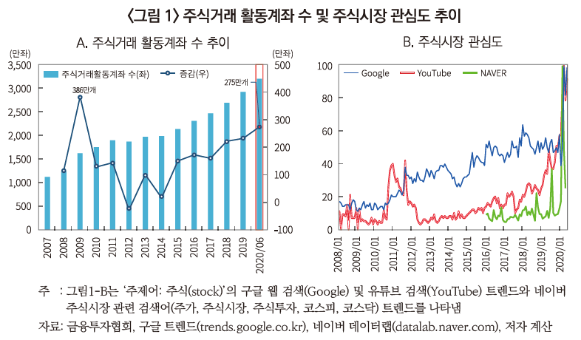


STEP 1-1
비즈니스 현황
01
▸ 2007년 이후, 국내 주식 시장에 대한 관심은 꾸준히 증가해 왔다.
▸ 2020년, 코로나와 저금리의 영향으로 주식 시장이 급격하게 성장했다.

Slide 5
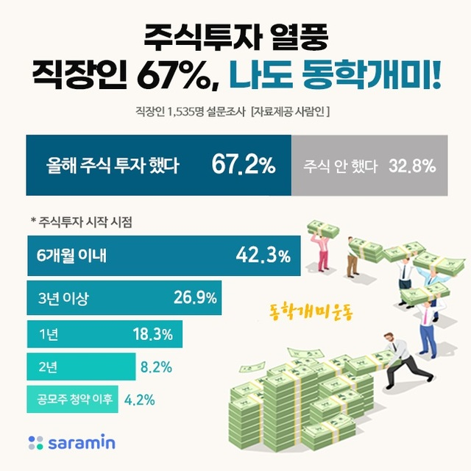





STEP 1-1
비즈니스 현황
02
[ 2020년 10월 설문조사 결과 ]
주린이 [명사]
1. 주식과 어린이를 합친 말로 주식투자 초보자를 뜻하는 신조어.
예) 주린이를 위한 친절한 주식공부
Notes:
개인투자자의 급격한 증가.
그중에서도 주린이라는 신조어가 탄생할 정도로 최근 주식을 시작한 사람들이 급격하게 증가했음

Slide 6








주식 관련 용어가 너무 어려운 Tom (Lv.1)
“매수랑 매도가 아직도 헷갈려요 ㅠ_ㅠ”
“KOSPI? KOSDAQ? 그게 뭐예요?”
매일 신문을 챙겨볼 시간이 부족한 Sophia (Lv.2)
“도대체 무슨 뉴스를 봐야 하나요…”
이제는 주린이를 탈출하고 싶은 Oreo (Lv.3)
“좀 할 만한데? 나만의 투자 전략을 세워보고 싶다!”
“투자를 제대로 해보려고 하니까 봐야할 게 너무 많아 ㅠㅠ”

Slide 7

STEP 1-2
Customer Requirements
04
어떤 경제적 지표가 주가에 영향을 미치는지 알고 싶다.
수많은 뉴스 중에 주식 투자에 참고할만한 뉴스를 알고 싶다.
재무제표 등의 기업 관련 정보를 주식 투자에 활용하고 싶다.
주식투자에 소요되는 시간을 아끼고 싶다.
감이 아닌, 데이터에 기반한 성공적인 주식 투자를 하고 싶다.

Slide 8
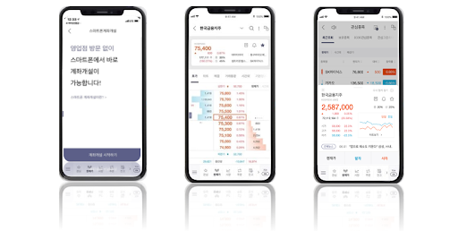

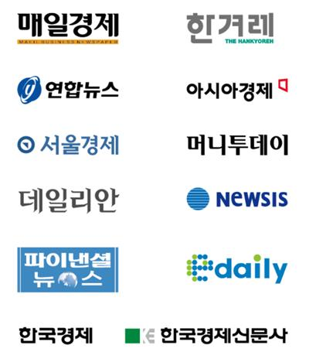

STEP 1-3
경쟁 서비스와의 비교
05
① 증권사 App
- 경제 관련 지표만 분석된 정보를 얻을 수 있는 한계가 있다.
- 최근 다양한 정형, 비정형 데이터로부터 인사이트를 얻을 수 있는 빅데이터 시대에
전통적인 방식으로만 주식 투자를 하는 데에는 아쉬움이 남는다.
② 경제 관련 신문/방송
- 많은 경제 전문지와 방송이 존재하는데, 사람이 직접 모든 뉴스를 보고 분석하기에는 한계가 있다.

Slide 9








STEP 1-4
Solution Vision
06
[
Big Data Analysis Solution
]
Big Data Analysis Solution
01
02
01
02
03
03
주가와 관련된 지표 제시
및 분석결과 제공
뉴스 데이터 분석을 통한
주가 변동성 전망 제시
투자에 도움이 되는
추천 지표 제시
경제 지표 뿐만 아니라 뉴스 데이터까지 활용해 자동으로 정보 수집 및 분석이 가능 !
Notes:
중요하게 말해야 할 부분. 천천히 말하기. 강조!! 빠르게 넘길 부분은 빠르게 넘기기

Slide 10
Project Outline
프로젝트 개요
ABOUT CONTENTS
- 프로젝트 개요
- 프로젝트 일정
- 프로젝트 조직
02

Slide 11





STEP 2-1
프로젝트 개요
07
▸ 프로젝트 명 : Hola Platform
▸ 프로젝트 목표 : 기존의 전통적인 주가 분석에 뉴스 데이터 감성 분석을 더해 주가 변동성을 예측하는 모델을 만든다.
▸ 프로젝트 목적 : 개인투자자의 의사결정에 도움을 준다.
▸ 프로젝트 기간 : 2021년 6월 21일 ~ 2021년 8월 31일 (총 10주)
▸ 프로젝트 성공 기준 : 중간 발표 시점에 예측한 미래 주가 변동성을 최종 발표 시점에 검증
정확도 70% 이상

Slide 12



STEP 2-2
프로젝트 일정
08
1st week
3rd~ 4th week
6th~7th week
10th week
- 프로젝트 구체화
- 계획 수립
- 빅데이터 플랫폼 구축
- ML 분석 수행
- 감성 사전 구축
- BERT 뉴스 감성 분석
- 테스트 및 마무리
- 최종 발표 준비
0621
Sprint 0
Sprint 1
0726
Sprint 2
Sprint 3
0831
2nd week
5th
8th~9th week
- 데이터 수집
- 빅데이터 플랫폼 설계
- 분석 플랜 수립
- 파트 별 수행 결과 공유
- 중간 발표 준비
- 보조 지표 추천/생성
- 학습 기반 주가 예측
- 결과 통합 및 서비스 구현
Notes:
0 – 프로젝트 구체화, 계획 수립, 선행 연구 조사
1 -

Slide 13

STEP 2-3
프로젝트 조직
권소희
Engineer
뉴스 데이터 수집/적재 및 처리, 빅데이터 플랫폼 구축
09
TEAM Hola!
김명환
Team Leader
프로젝트 관리/운영, 기획 및 총괄
김예은
Engineer
뉴스 데이터 수집/적재 및 처리, 빅데이터 플랫폼 구축
Hola!
문현규
Analysis
머신러닝을 활용한 주가 데이터 분석 및 예측
정민정
Analysis
머신러닝을 활용한 주가 데이터 분석 및 예측

Slide 14
Project Plan
프로젝트 수행 방안
ABOUT CONTENTS
- Agile Method
- Product Backlog : Epic
- Product Backlog : User Story
- User Story 우선순위 결정
- Release Plan
- Acceptance Criteria
- Communication Strategy
03

Slide 15
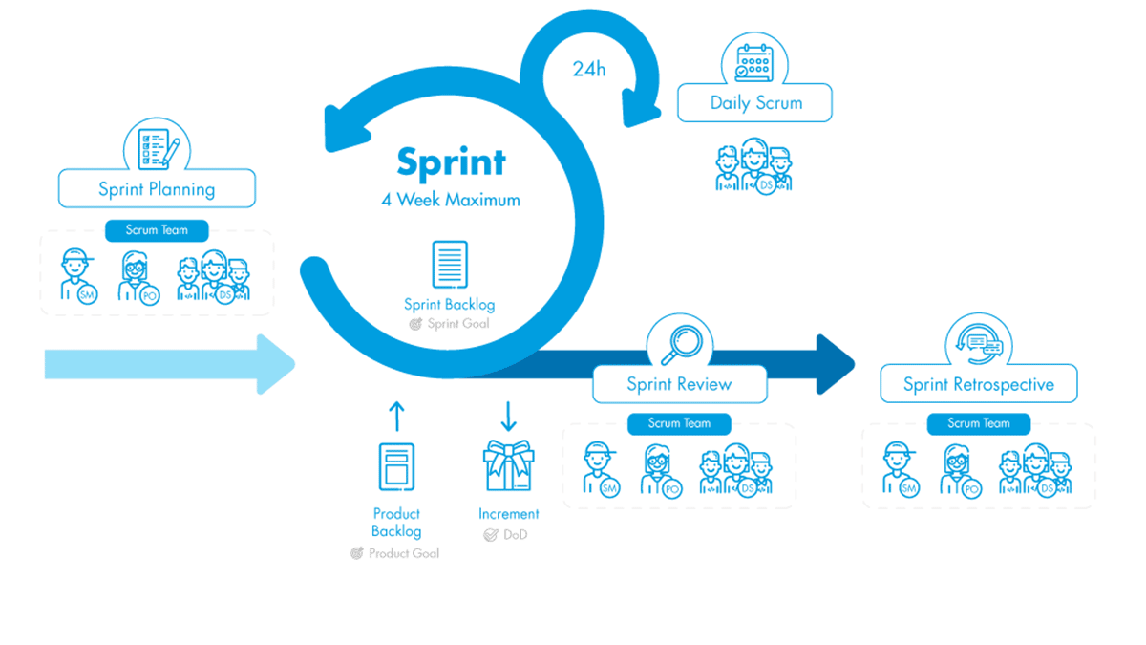
STEP 3-1
Agile Method
10

Slide 16




STEP 3-2
Product Backlog : Epic
11
매수/매도 의견 기능
보조지표 기능
뉴스 감성 분석 기능
“ 지금 사야 하는건지, 팔아야 하는건지를 모르겠어요. ”
“ 투자에 도움이 될만한 지표가 무엇인지를 모르겠어요. ”
“ 어떤 뉴스가 주가에 영향을 미치는지를 모르겠어요. ”
Notes:
이거 백로그랑 테스트 기준 한 슬라이드에 넣어도 될듯해서 같이 합쳐서 만듬
프로덕트 백로그 용어 그대로 사용할지? 요구사항이라는 단어로 바꿀지?
사용자들이 요구하는 요구사항. 세단계로 나누어서 진행될 예정. 크게 세가지를 원하는 것 같다!
배

Slide 17


STEP 3-3
Product Backlog : User Story
12
EPIC
보조지표 기능
STORY
STORY
과거 주가가
미래 주가에
영향을 미치는가?
보조 지표는
어떻게 활용해야
하는가?
Notes:
이 전반적인 모습을 스프린트 계획이라 부름.
에픽을 스토리로 세분화

Slide 18
STEP 3-4
User Story 우선순위 결정
13
스토리 | 상대적 이득 | 상대적 손해 | 가치 | 스토리포인트 | V/SP | 우선순위
과거 주가가 미래 주가에 영향을 미치는가? | 6 | 6 | 12 | 6 | 2.0 | 3
보조 지표는 어떻게 활용해야 하는가? | 8 | 7 | 15 | 9 | 1.7 | 6
이 뉴스가 주가에 긍정적인가 부정적인가? | 7 | 6 | 13 | 7 | 1.9 | 5
많은 뉴스 중 주가에 영향을 미치는 뉴스는 무엇인가? | 8 | 7 | 15 | 7 | 2.1 | 2
지금 사야 하는 것인가 팔아야 하는 것인가? | 10 | 10 | 20 | 10 | 2.0 | 3
내가 투자한 종목의 위험을 미리 알 수 있는가? | 9 | 7 | 16 | 7 | 2.3 | 1
Notes:
방법과 과정은 참고만 하고 예시에
우리 스토리 넣어서 표현해주면 될듯
7가지 중 간추리기
상대적 이들 – 서비스가 있을 때 느끼는 만족감
상대적 손해 – 없을 때 불편하다고 느낌
스토리 포인트 – 중요도와 소요 기간 합친 것
v/sp 값이 높을수록 우선순위가 높다고 판단
우선순위에 따라 스프린트를 짠다. 결론적으로 스프린트를 이렇게 진행할 예정입니다
여기도 강조!!!

Slide 19

STEP 3-5
Release Plan
14
SPRINT
Goal
User story
Sprint 1
예측에 필요한 보조지표 검정
과거 주가가
미래 주가에
영향을 미치는가?
보조 지표는
어떻게 활용해야
하는가?
이 뉴스가 주가에
긍정적인가
부정적인가?
Sprint 2
뉴스기사 감성 분류 + 보조지표 선정
많은 뉴스 중 주가에
영향을 미치는 뉴스는 무엇인가?
이 뉴스가 주가에
긍정적인가 부정적인가?
Sprint 3
뉴스 감성 분석과 보조 지표를 통한 주가 변동성 예측
내가 투자한 종목의 위험을
미리 알 수 있는가?
지금 사야하는 것인가
팔아야 하는 것인가?
Sprint Backlog

Slide 20






STEP 3-6
Acceptance Criteria
15
“ 주식 보조 지표를 어떻게 활용하는건지 알고 싶어요. ”
“ 많은 뉴스 중 주가와 밀접한 뉴스가 무엇인지 알고 싶어요. ”
“ 지금 주식을 사야 하는건지, 팔아야 하는건지 알고 싶어요. ”
- 보조지표 추천
- 보조지표 생성
- 보조지표 설명
- 뉴스 키워드 모아보기
- 뉴스 랭킹
- 종목별 관련 기사 제공
- 매수/매도 의견 제시
- 예상 매도 타이밍 제시
Notes:
이거 백로그랑 테스트 기준 한 슬라이드에 넣어도 될듯해서 같이 합쳐서 만듬
키워드 형태로 굵직하게 쓰기. 문장은 발표자가 말로 풀어서~~ 예) 주식 보조지표 활용 방안
발표자의 언변으로 녹이기

Slide 21




STEP 3-7
Communication Strategy
16
구분 | 개최주기 | 참석대상 | 내용
멘토링 및 진행사항 보고 | 필요시 | 멘토(담임강사) Leader, Analysis팀, Engineer팀 | 프로젝트 진행사항 피드백 위험 및 이슈 사항에 대한 조언 및 도움
수시 회의 | 사안 발생 시 | 담임강사 및 이해관계자 Leader | 관련 사항에 대한 현황 대책 수립 논의
아침 회의 (Daily Scrum) | Daily | Leader, Analysis팀, Engineer팀 | 어제 한 일, 오늘 할 일, 문제점/이슈 등을 공유
Scrum of Scrum | Weekly (매주 수요일) | 담임강사, Leader | Scrum 간 이슈 협의 기술 이슈 논의 Sprint 검토 및 회고 리스크/이슈 공유 해결방안 수립
스프린트 계획 회의 | Sprint D+1 | Leader, Analysis팀, Engineer팀 | 프로젝트 진행간 우선순위 및 의견을 반영하여 Sprint 계획을 확정
스프린트 리뷰 회의 | Sprint D-1 | Leader, Analysis팀, Engineer팀 | 각 스프린트에서 완료된 사항에 대해 상호 피드백 Sprint 완료 여부 확정
Notes:
있으면 짜임새 있어 보일듯 함.

Slide 22
Project Results
프로젝트 수행 결과
ABOUT CONTENTS
- Work Flow : Sprint 1
- Story 1
- Story 2
- Story 3
04

Slide 23
STEP 4-1
Work Flow : Sprint 1
17
데이터 분석
(전처리)
기업 패턴 분류
미래 주가 예측
Regression
Story1
과거 주가
데이터 분석
(전처리)
보조 지표 생성
주가 상승/하락 예측
Classification
Story2
보조 지표
빅데이터
플랫폼
텍스트 전처리
감성 수치 산출
BERT
Story3
뉴스 감성

Slide 24
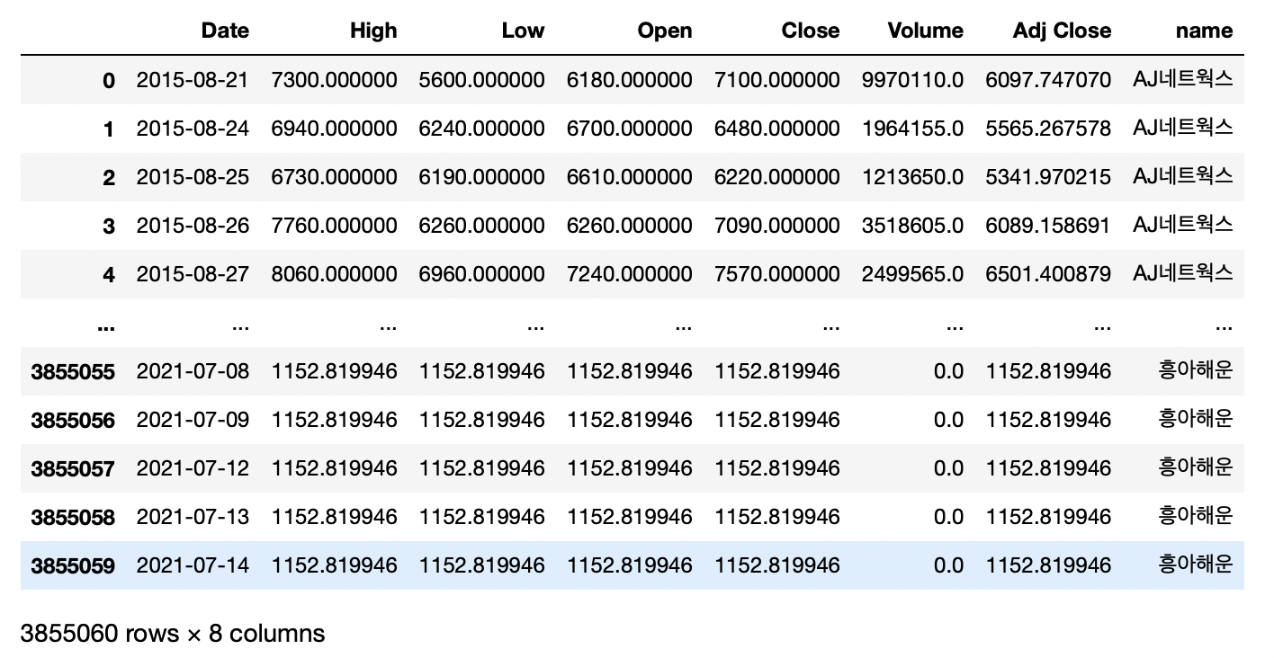
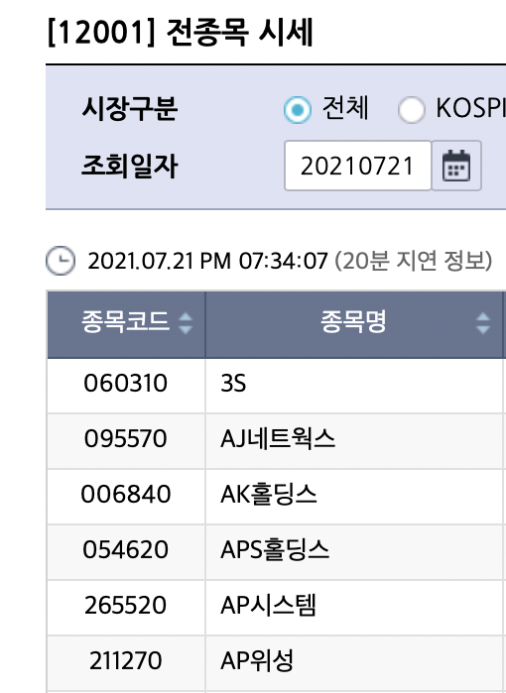
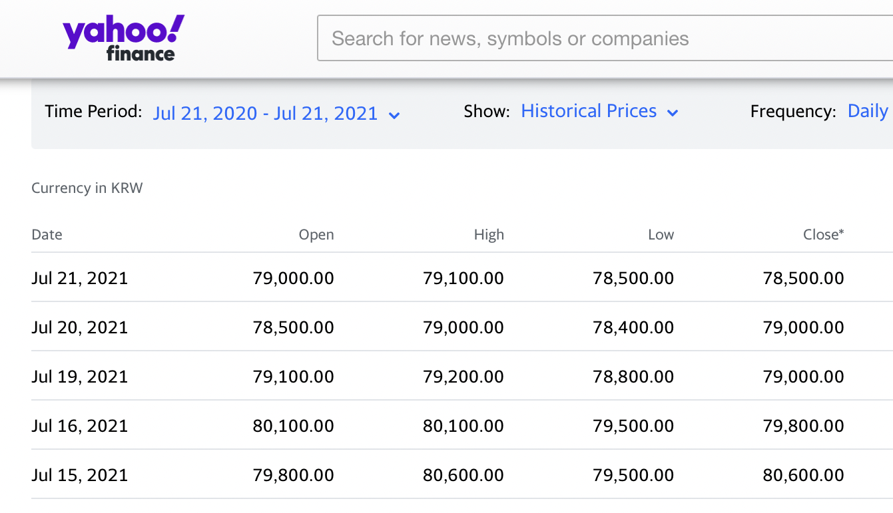

STEP 4-2
Story 1 : 과거 주가 데이터 수집
18
▸ 수집 방법 : Pandas의 DataReader 활용
▸ 수집 대상 : 한국거래소(KRX)의 종목코드 → Yahoo Finance 996개 기업의 데이터

Slide 25
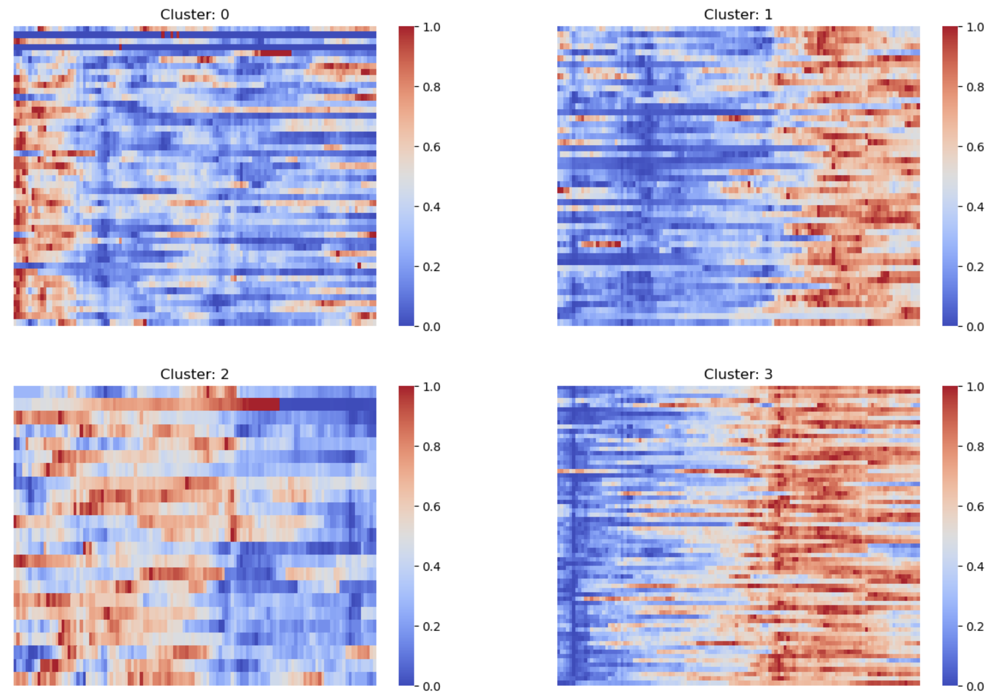

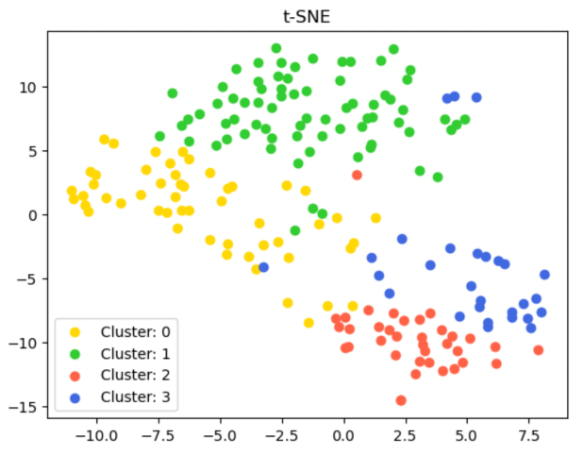



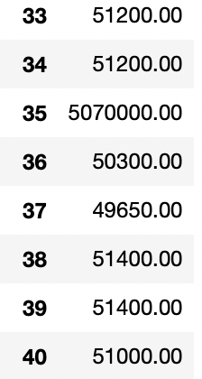
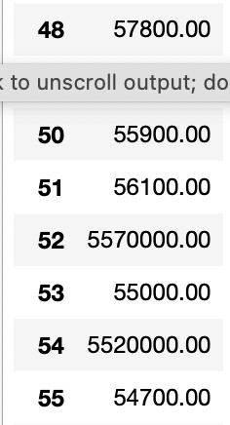
STEP 4-2
Story 1 : 과거 주가 데이터 패턴 분석
19
Outlier
KB 증권
DB 하이텍

Slide 26
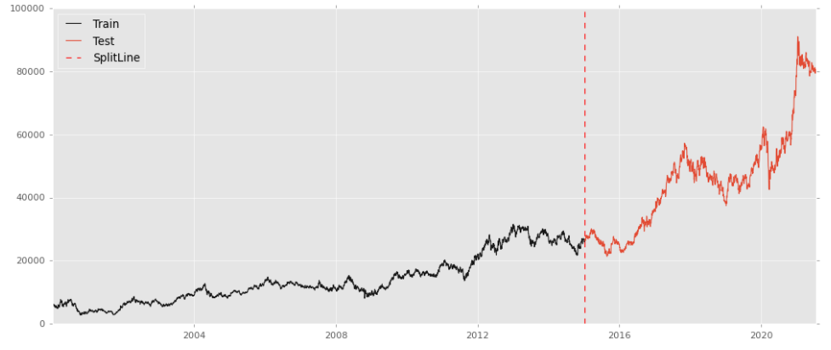
STEP 4-2
Story 1 : 과거 주가 데이터 Split
20
[ 삼성전자 ]
7
3
Train
Test
2000.01.04~2015.01.08
2015.01.09~2021.07.15

Slide 27
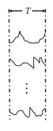
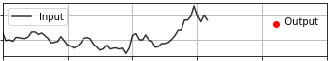
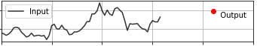
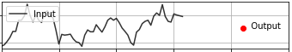
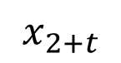
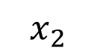
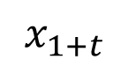
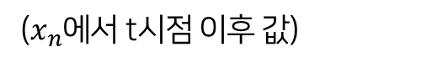
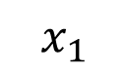

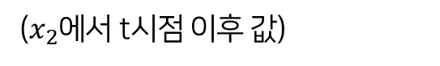
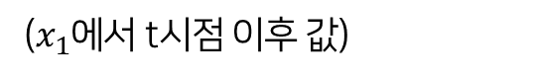
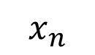
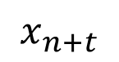
STEP 4-2
Story 1 : 과거 주가 데이터를 활용한 모델링 (Regression)
21
LSTM (Long Short-Term Memory)
▸ 순서와 지속성을 고려 → 시계열 데이터에 적합
▸ 주가 中 종가만을 학습에 활용, 종가를 sequence 단위(64일)로 분할
▸ t = 5일/20일/60일/120일
$$T$$
$$x_{1}$$
$$x_{1+t}$$
($x_{1}$에서 t시점 이후 값)
$$x_{2}$$
$$x_{2+t}$$
LSTM
($x_{2}$에서 t시점 이후 값)
$$x_{n}$$
$$x_{n+t}$$
($x_{n}$에서 t시점 이후 값)
Input
Output

Slide 28
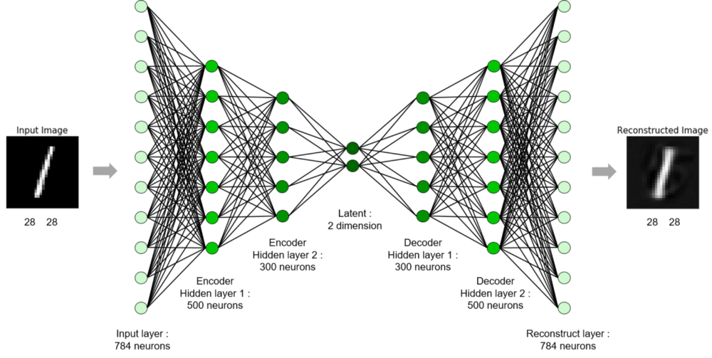
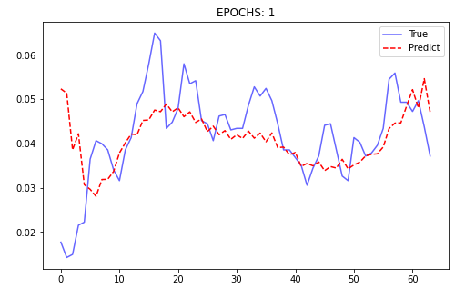
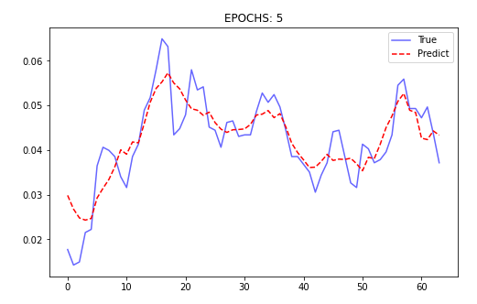
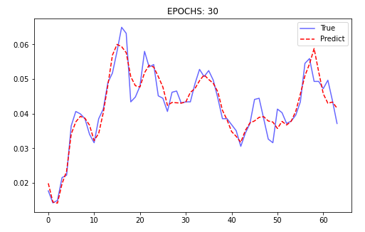
STEP 4-2
Story 1 : 과거 주가 데이터를 활용한 모델링 (Auto Encoder)
22
Auto Encoder
▸ 변동이 심한 주가 데이터의 특성상 노이즈 제거가 필수
▸ 데이터를 압축시키고 다시 복구하는 Auto Encoder를 통해 노이즈 제거

Slide 29
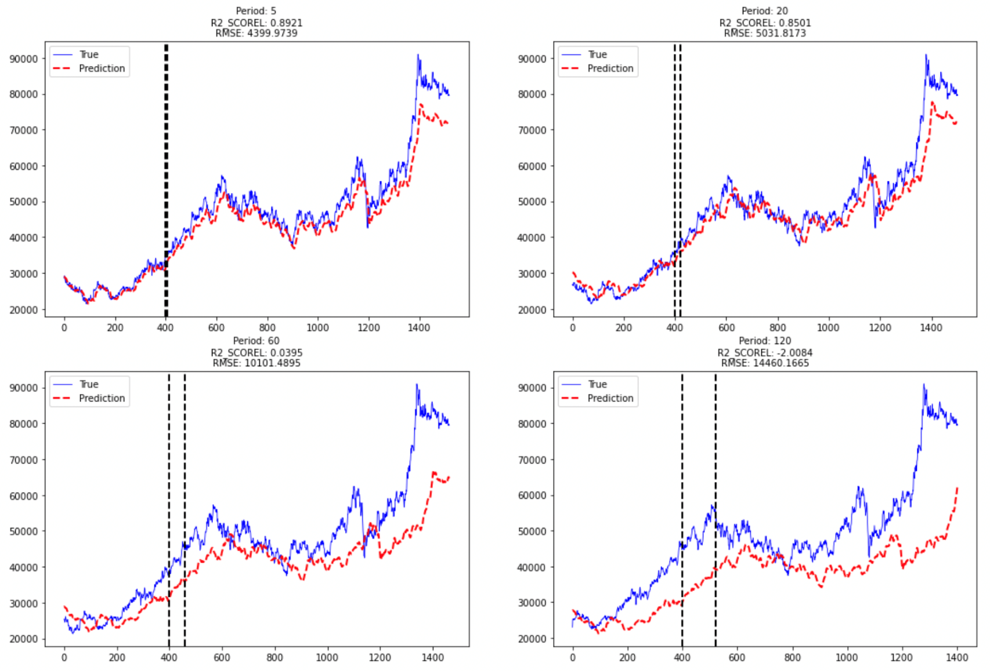
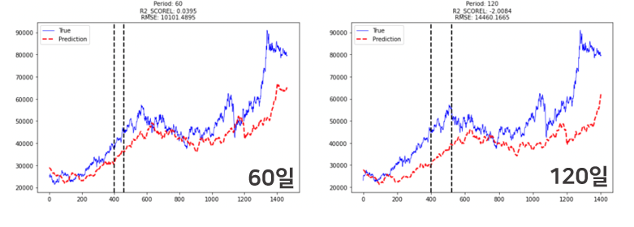
STEP 4-2
Story 1 : 과거 주가 데이터를 활용한 예측
23
60일
120일
5일
20일
실제
예측
60일
120일
Notes:
크게 보이게 적어두기
실제/예측, 날짜 크게

Slide 30




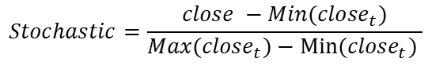
STEP 4-3
Story 2 : 분석 및 전처리 (보조지표 생성)
24
$${MA}_{T}=\frac{{close}_{t}+{close}_{t−1}+…+{close}_{t−T}}{T}$$
보조지표란?
$$Stochastic=\frac{close −Min({close}_{t})}{Max({close}_{t})\text{ − }\text{Min}\text{(}{close}_{t}) }$$
: 주가의 변화를 통해 현재 주가의 강도, 우상향 혹은 우하향 방향성까지도 확인할 수 있는 지표
$$BOLL={MA}_{20}, { (MA}_{20}±2)×std({MA}_{20})$$
Dataframe
Date(날짜), Close(종가), Volume(거래량), MA5,20,60,120, MACD, ‘RSI, Stochastic, CCI, DMI, BOLL, OBV(보조지표)
Date(날짜), Close(종가), Volume(거래량), MA5,20,60,120, MACD, ‘RSI, Stochastic, CCI, DMI, BOLL, OBV(보조지표)
Date(날짜), Close(종가), Volume(거래량), MA5,20,60,120, MACD, ‘RSI, Stochastic, CCI, DMI, BOLL, OBV(보조지표)
Date(날짜), Close(종가), Volume(거래량), MA5,20,60,120, MACD, ‘RSI, Stochastic, CCI, DMI, BOLL, OBV(보조지표)
Date(날짜), Close(종가), Volume(거래량), MA5,20,60,120, MACD, ‘RSI, Stochastic, CCI, DMI, BOLL, OBV(보조지표)
757775 row x 34 column
Notes:
제목과 해당 슬라이드의 포인트를 이어주기. 잘 정리해보기

Slide 31
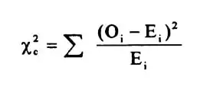

STEP 4-3
Story 2 : 보조 지표를 활용한 모델링 (Classification)
25
보조지표 독립성 검정 및 분류 모델 생성
▸ 각 보조지표의 매수/매도 - 상승/하락의 관계 독립성 검정
▸ 상승/하락 예측 모델(Classification) 생성
Chi-square Test
Input
Output
RandomForest
SVM
Xgboost
MLP
MA
MA | 상승 | 하락 | 합계
매수 | 125 | 39 | 164
중립 | 554 | 678 | 1232
매도 | 22 | 86 | 108
합계 | 701 | 803 | 1504
RSI
Stochastic
$H_{0}$: MA의 매수/매도와 주가의 상승/하락은 독립이다. (관계가 없다.)
BOLL
$H_{1}$: MA의 매수/매도와 주가의 상승/하락은 독립이 아니다. (관계가 있다.)

Slide 32
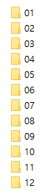
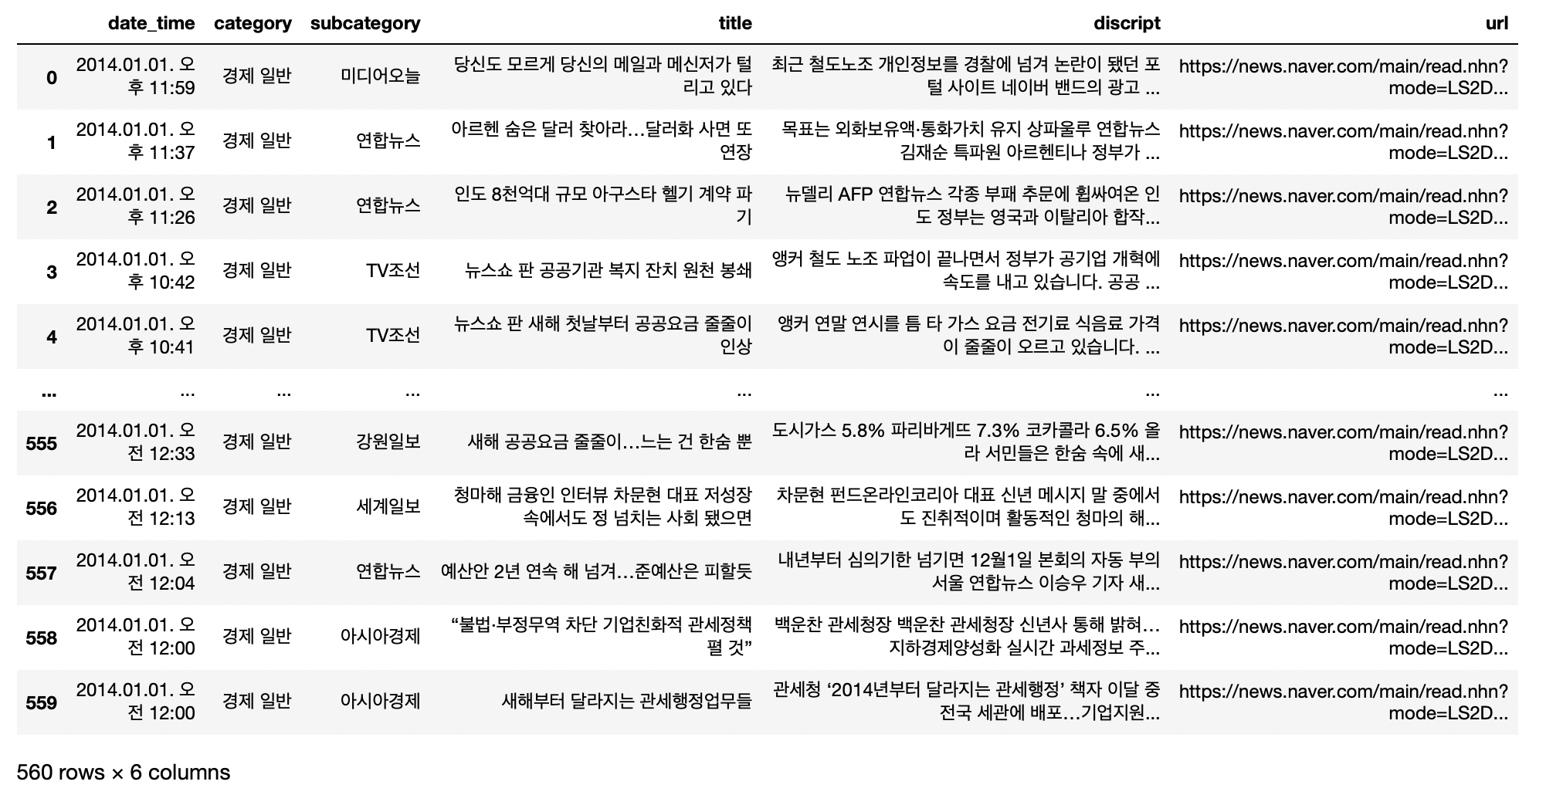
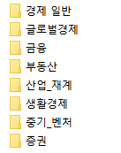
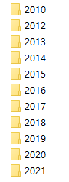
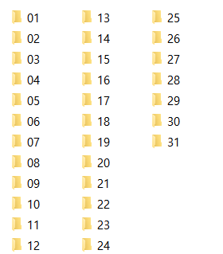
STEP 4-4
Story 3 : 뉴스 데이터 수집
26
▸ 수집 방법 : Crawling
▸ 수집 대상 : 네이버 경제 뉴스 약 11년 데이터 (2010~2021년도 6월)
▸ 데이터 형식 : csv파일(EUC-KR 인코딩), 컬럼 6개(날짜, 소분류, 언론사, 제목, 내용, 링크)
[소분류]
[년]
[월]
[일]

Slide 33












STEP 4-4
Story 3 : 뉴스 데이터 저장
27
NIFI란?
: 소프트웨어 시스템 간 데이터 흐름을 자동화하도록 설계된 아파치 재단의 소프트웨어 프로젝트
네이버 경제 뉴스
Articlecrawler.py

Slide 34






STEP 4-4
Story 3 : 뉴스 데이터 처리 과정
28
전처리
뉴스
적재
Messaging 시스템
전처리 후 적재
크롤링

Slide 35
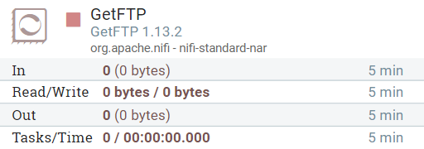
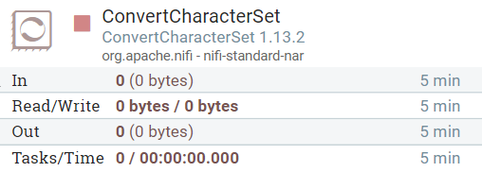
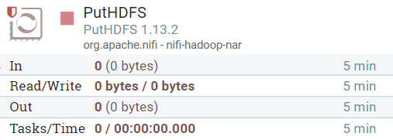
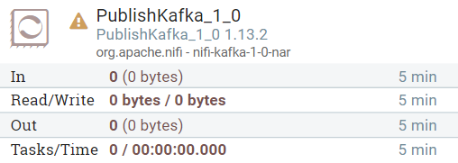
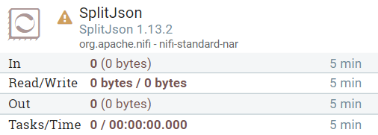
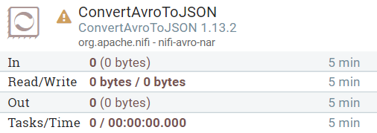
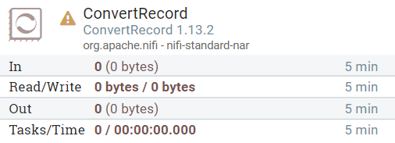
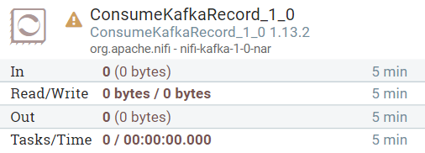
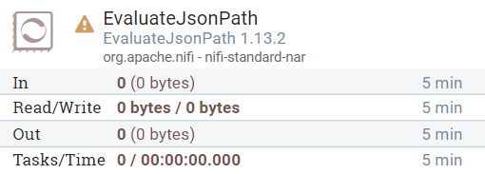
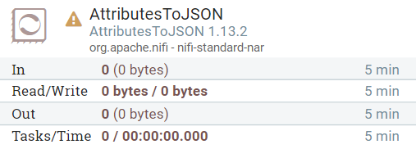
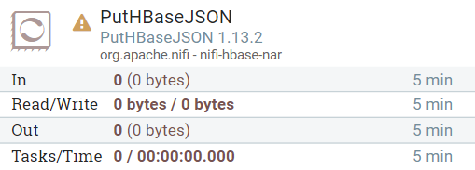
STEP 4-4
Story 3 : 뉴스 데이터 처리 과정
29
적재
Messaging 시스템
적재
전처리 후 적재

Slide 36
Strategies & Reference
향후 계획 및 참고 사항
ABOUT CONTENTS
- 진행 현황
- 향후 계획
- 느낀 점
- 참고 문헌
05

Slide 37



STEP 5-2
진행 현황 : Sprint 1
30
90%
70%
30%
과거 주가 데이터 분석
보조 지표 분석 및 선정
BERT 뉴스 감성 분석
- 데이터 분석 및 전처리
- 기업 패턴 분류
- 주가 예측 모델링
- 보조지표 탐색 및 조사
- 데이터 분석 및 전처리
- 보조지표 생성
- 뉴스 데이터 크롤링
- 빅데이터 플랫폼 구축 및 활용
- 데이터 전처리

Slide 38





STEP 5-1
향후 계획 : Sprint 2
31
감성 사전 구축
상승
하락
저조
R&D
부진

Slide 39










STEP 5-1
향후 계획 : 서비스 구현
32
80%
삼성전자
[ 주가 값 예측 ]
[ 주가 변동성 예측 ]
[ 뉴스 감성 분석 ]
20일
120일
MA
News1
MACD
5일
News2
60일
RSI
5일
20일
60일
120일
News3
LSTM + AutoEncoder
Classification
BERT

Slide 40


STEP 5-3
느낀 점
33
프로젝트를 시작하고, 프로젝트 목표를 무엇으로 삼을 지에 대한 고민이 많았습니다. 분석가 양성 과정인 만큼 분석에 초점을 맞추어야 하는지, 서비스 구현, 혹은 수업 기간 동안 배운 것들의 복습에 초점을 둘지 팀 내부적으로 많은 이야기를 나누었습니다.
생소하고 익숙하지 않은 것들이 많았습니다. 팀원들 모두 IT, 빅데이터 쪽 프로젝트는 처음이다 보니 배운 것을 바로 적용하는 데에 어려움이 많았습니다.
특히 현업에서 사용되고 있는 커뮤니케이션 툴을 어떻게 쓰는지 배우고 써보는 데에 투자한 시간이 많았습니다.
사용할 수 있는 자원에 한계가 있는 점이 아쉬웠습니다. Azure의 하둡 에코시스템 활용이 가능한 리소스를 쓰지 못하고 처음부터 VM에 환경을 구축하는 데에 우여곡절을 겪었습니다.
또한 최종 결과물을 웹으로 구현하고 싶지만 경험해본 팀원이 없어 어떻게 만들어낼지도 고민 중입니다.
Notes:
느낀점도 수정~~~~전반적인 리스크나 제약사항 언급~~긍정적인 방향!

Slide 41



어디에 초점 맞춰야 하는지
고민이 됨.
분석?
분석가 과정이니까
구현?
프로젝트는 결국 구현이니까
복슴?
배운걸 써먹어야 하니까
생소하고 익숙하지 않음.
어려움
Agile?
JIRA?
Slack?
NIFI?
평소 사용하지 않았던 툴들과
언어들을 접하면서 기초적인
지식을 쌓은데도 어려움을 겪음
진행에 있어서 제한사항
플랫폼 구축환경 제한
웹구축 지식 제한

Slide 42
STEP 5-4
참고 문헌
34
- Euna-Jang. (2020). “LSTM Combination of BERT Sentiment Analysis and Time Series Macro economy Index for Predicting Stock Price” Journal of The Korea Society of Computer and Information. 25(5), pp.47-56,
- 김현기. (2020). “엑소브레인 자연어 분석 및 심층질의응답 기술” 언어지능연구실,
- 장은아, 최회련, 이홍철. (2020). “BERT를 활용한 뉴스 감성분석과 거시경제지표 조합을 이용한 주가지수 예측” 한국컴퓨터정보학회논문지, 25(5), pp.47-56.
- 이종식, 안현철. (2017). “입력변수 및 학습사례 선정을 동시에 최적화하는 GA-MSVM 기반 주가지수 추세 예측 모형에 관한 연구” J Intell Inform Syst, 23(4), pp.147-168.
- 김다예, 이영인. (2018). “Word2Vec을 활용한 뉴스 기반 주가지수 방향성 예측용 감성 사전 구축” 한국빅데이터학회지. 3(1), pp.13-20.
- 성노윤, 남기환. (2019). “시스템적인 군집 확인과 뉴스를 이용한 주가 예측” J Intell Inform Syst, 25(3), pp.1-17.
- 김재봉, 김형중. (2017). “주가지수 방향성 예측을 위한 도메인 맞춤형 감성사전 구축방안” 한국디지털콘텐츠학회 논문지. 18(3). pp.585-592.
- 김유신. (2013). “주가지수 예측을 위한 뉴스 빅데이터 오피니언마이닝 모형” 서울 : 國民大學校 비즈니스IT專門大學院.

Slide 43
Q & A

Slide 44
뉴스데이터 감성분석을 통한
주가 변동성 예측
감사합니다

